Slide 1

PARADIGMAS EN LA INVESTIGACIÓN EDUCATIVA

Slide 2
CONCEPTO DE PARADIGMA
Según Flores (2004), un paradigma engloba un sistema de creencias sobre la realidad, la visión del mundo, el lugar que el individuo ocupa en él y las diversas relaciones que esa postura permitiría con lo que se considera existente.
Para Patton (1990), el paradigma se convierte en una especie de gafas que permitirán al investigador poder ver la realidad desde una perspectiva determinada, por tanto, éste determinará en gran medida, la forma en la que desarrolle su proceso investigativo.

Slide 3
Kuhn (1962) refiere que un paradigma son los puntos de vista fundamentales que caracterizan a las ciencias
Afirma que el paradigma sirve como una guía base, ya que indica las diferentes problemáticas que se deben tratar y busca un marco referencial en el cual se aclaren las interrogantes planteadas.
La tarea de investigación en cualquier campo de la ciencia, transita por rutas definidas por distintos paradigmas, de esta manera el investigador utiliza diversos métodos para recabar información a través de una gran variedad de procedimientos, técnicas e instrumentos.
Esta diversidad se da de acuerdo a las diferentes concepciones y modos de interpretar la realidad educativa.

Slide 4
En la investigación educativa existen tres considerados como de mayor vigencia, legitimidad y difusión:
Positivista
Naturalista
Sociocrítico
Para entender las particularidades de cada paradigma y sus características en contextos reales de investigación se debe conocer los fundamentos ontológicos, epistemológicos y metodológicos de cada uno, puesto que son estos elementos los que definen a un paradigma de investigación como tal..

Slide 5
Fundamentos de los paradigmas
Fundamento ontológico
¿Cuál es la forma y naturaleza de la realidad?
Fundamento
epistemológico
¿Cuál es la naturaleza de la relación entre el conocedor o el posible conocedor y qué es aquello que puede ser conocido?
Fundamento metodológico
¿Cómo el investigador puede descubrir aquello que él cree puede ser conocido?

Slide 6
Positivismo
Según Hernández, Fernández y Baptista (2010) es Augusto Comte quien bautiza el nacimiento del positivismo, cuando en 1849 publica su Discurso sobre el espíritu positivo, lo cual genera el gran comienzo del paradigma positivista en la investigación.
El paradigma positivista sustentará a la investigación que tenga como objetivo comprobar una hipótesis por medios estadísticos o determinar los parámetros de una determinada variable mediante la expresión numérica.

Slide 7
El positivismo se puede aplicar en la investigación en ciencias sociales mediante la metodología basada en procedimientos de análisis de datos como los establecidos en las ciencias exactas.
En lo social y comportamental sirve de esquema para determinar análisis de patrones de conducta de los seres humanos en diferentes edades o establecer las causas de los trastornos mentales a nivel de toda la raza humana sin excepción (Creswell, 2014).
Basarse en el positivismo es aceptar conocimientos que procedan de la experiencia del sujeto, sólo tienen validez los conocimientos que existen ante la experiencia y observación; todo debe ser comprobado para ser válido para la ciencia. En este paradigma la experimentación ha constituido la principal forma para generar teoría formal (Hernández et al., 2010).

Slide 8
Pregunta ontológica en el positivismo
Para el positivismo la realidad es absoluta, es regida por las leyes y mecanismos naturales.
Desde este paradigma se pueden determinar los diferentes factores que se encuentran alrededor de un fenómeno de estudio.

Slide 9
Pregunta EPISTEMOLÓGICA en el positivismo
En la relación entre el conocedor y lo que puede ser conocido, en el positivismo existe un dualismo y objetivismo, en donde el investigador y el objeto de estudio son totalmente independientes.
En este enfoque se debe controlar una posible interacción entre el investigador y el objeto de estudio, ya que puede generarse un sesgo en su proceso investigativo.

Slide 10
Pregunta metodoLÓGICA en el positivismo
Desde el paradigma positivista las respuestas a una pregunta de investigación son interesantes, siempre y cuando, se puedan realizar mediciones sobre el fenómeno de estudio.
La verificación de hipótesis se basa en el uso de métodos estadísticos descriptivos e inferenciales como lo son las medidas de tendencia central, dispersión, comparación de grupos mediante T de Student, etc.

Slide 11
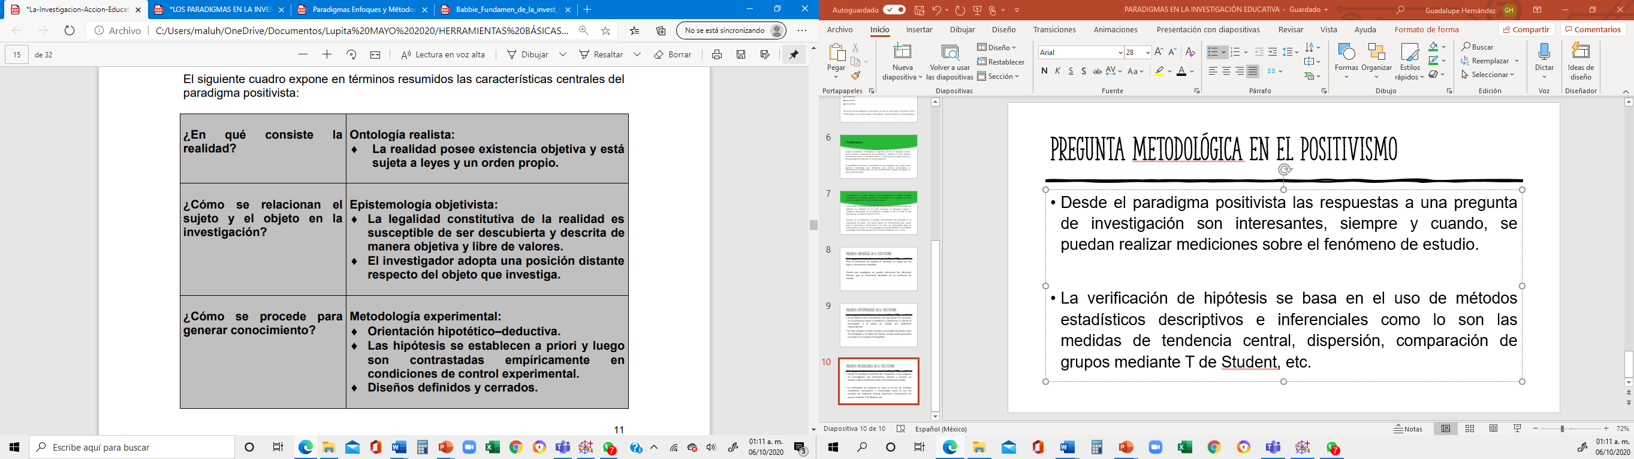

Slide 12
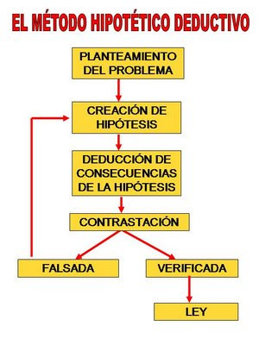

Slide 13
NATURALISTA
Representantes del paradigma naturalista:
Dilthey, Rickert y Weber
En este paradigma el hombre puede observar su mundo histórico social desde dentro.
Persigue la comprensión del fenómeno a estudiar. La cual se considera un método particular de las Ciencias Sociales. No pretende descubrir una regularidad o ley.

Slide 14
El sujeto es un individuo comunicativo que comparte significados, incluido el investigador/a.
Los propios individuos construyen la acción interpretando y valorando la realidad en su conjunto de modo analítico-descriptivo.
Se hace énfasis en la comprensión de los procesos desde las propias creencias, valores y reflexiones.

Slide 15
Utiliza la metodología etnográfica y suele trabajar con datos cualitativos.
La etnografía es uno de los métodos más relevantes que se utilizan en investigación cualitativa. Es un método de investigación por el que se aprende el modo de vida de una unidad social concreta, pudiendo ser ésta una familia, una clase social o una escuela.

Slide 16
Las técnicas de recogida de datos más usuales son la observación participativa, historias de vida, entrevistas, los diarios, cuadernos de campo, los perfiles, el estudio de caso, etc.
Los naturalistas se utilizan a si mismos como instrumentos, perdiendo fiabilidad y objetividad pero ganando flexibilidad.

Slide 17
Un investigador que sigue el paradigma naturalista, prefiere la teoría que emerge de los datos mismos. Para elaborar la teoría, el investigador intenta encontrar los esquemas explicativos usados por los sujetos bajo estudio; intenta descubrir los conceptos y categorías que son sugeridas por los propios datos.

Slide 18
Tanto las conclusiones como la discusión que generan las investigaciones que comparten la doctrina del paradigma interpretativo están ligadas fundamentalmente a un escenario educativo concreto contribuyendo también a comprender, conocer y actuar frente a otras situaciones.

Slide 19
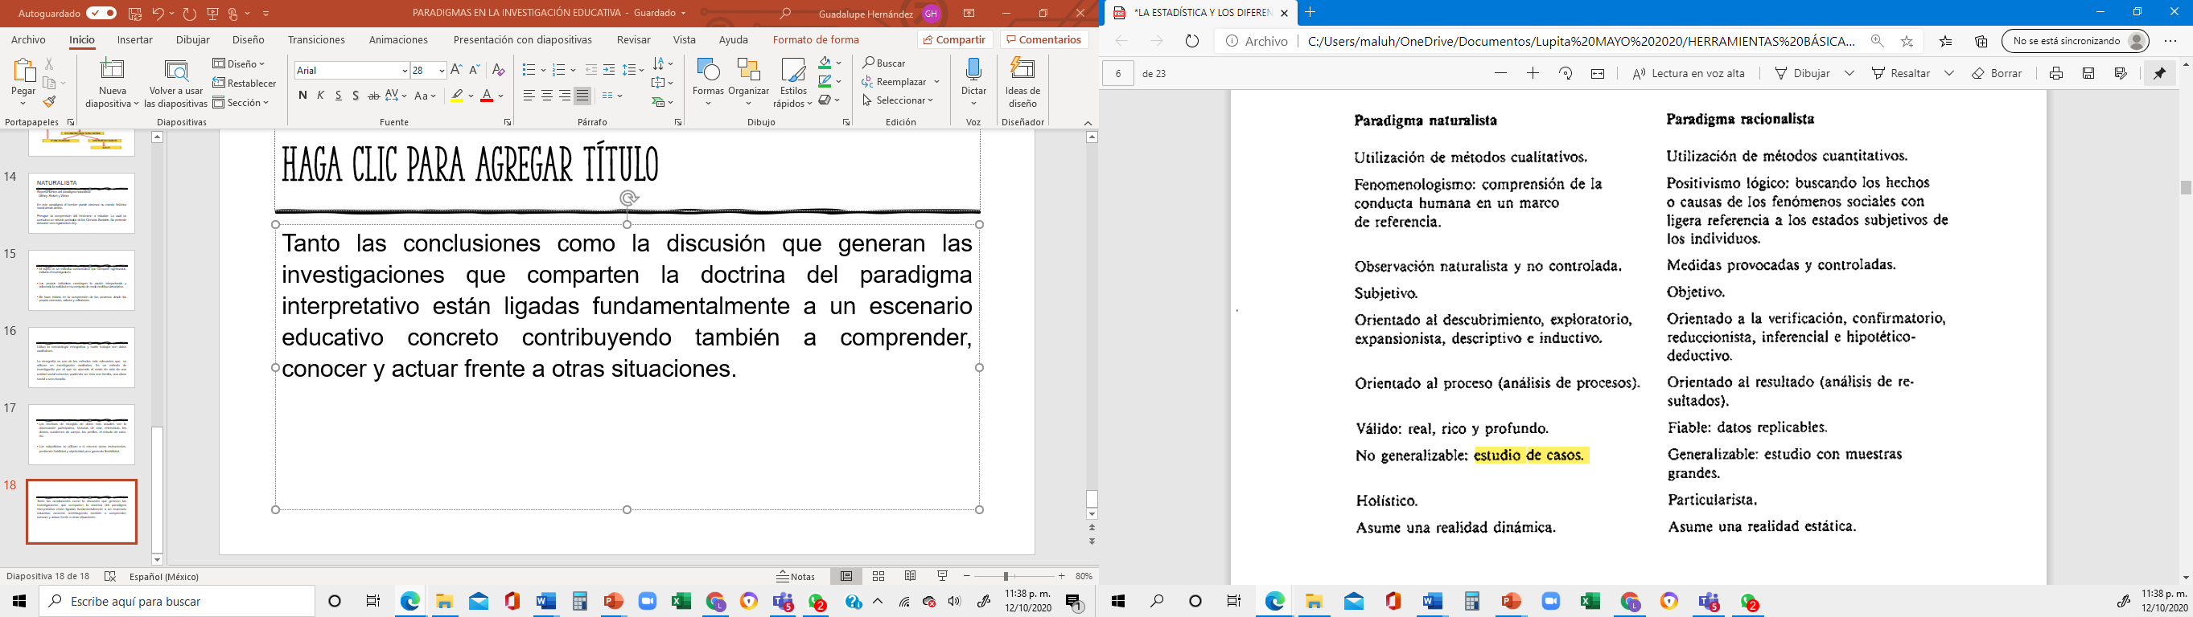

Slide 20
Sociocrítico
Surge a mitad del siglo XX, surge como respuesta antes las dificultades que presentan los anteriores.
En este paradigma se considera la unidad dialéctica de lo teórico y lo práctico, como un todo inseparable. Pretende la búsqueda de una comprensión más consistente de la teoría y la práctica educativa, considerando al docente como investigador.

Slide 21
Desde este paradigma, los problemas de investigación parten de situaciones reales y tienen por objeto de estudio transformar la práctica; su selección la realiza el propio grupo, que cuestiona la situación inicial.
El diseño se puede definir como dialéctico, pues se genera a través del diálogo y consenso del grupo investigador.

Slide 22
La muestra del estudio se encuentra conformada por el grupo que realiza la investigación. En la recogida de datos se emplean procedimientos cualitativos y cuantitativos, con énfasis en los aspectos cualitativos y en la comunicación personal.
El análisis de interpretación de datos se realiza con la participación del grupo, mediante la discusión e indagación.

Slide 23
METODOLOGÍA:
Se apoya en un enfoque plurimetodológico, existe una integración de métodos cualitativos y cuantitativos.

Slide 24
